Slide 1
第五章
深度学习可视化

Slide 2
目录
可视化模型网络结构
可视化中间激活结果
可视化卷积层过滤器（Filter）
可视化类激活热力图（CAM）

Slide 3
可视化模型网络结构

Slide 4
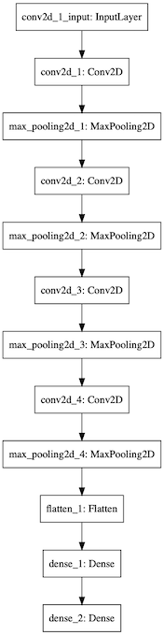
猫狗模型-网络结构

Slide 5
ResNet50V2模型-网络结构
…

Slide 6
Try it
“Hello TensorFlow”

Slide 7
可视化中间激活

Slide 8
原图 vs 第一层激活
原图
不同通道 中间激活

Slide 9
前2层激活对比

Slide 10
第3层卷积后激活

Slide 11
第4层卷积后激活

Slide 12
Try it
“Hello TensorFlow”

Slide 13
可视化卷积层过滤器（Filter）

Slide 14
ImageNet 上预训练的 VGG16 网络 - block3_conv1 层第0个过滤器
Notes:
我们需要构建一个损失函数，其目的是让某个卷积层的某个过滤器的值最大化;
然后，我们要使用随机梯度下降来调节输入图像的值，以便让这个激活值最大化。
看起来，block3_conv1 层第 0 个过滤器响应的是波尔卡点(polka-dot)图案。

Slide 15
VGG16 网络 – block1_conv1 层前 64 个过滤器

Slide 16
VGG16 网络 – block2_conv1 层前 64 个过滤器

Slide 17
VGG16 网络 – block3_conv1 层前 64 个过滤器

Slide 18
VGG16 网络 – block4_conv1 层前 64 个过滤器

Slide 19
VGG16 网络 – block5_conv1 层前 64 个过滤器

Slide 20
Try it
“Hello TensorFlow”

Slide 21
可视化类激活热力图（CAM）

Slide 22
类激活热力图
“对输入图像生成类激活的热力图(CAM，class activation map)。类激活热力图是与特定输出类别相关的二维分数网格，对任何输入图像的每个位置都要进行计算，它表示每个位置对该类别的重要程度。举例来说，对于输入到猫狗分类卷积神经网络的一张图像，CAM 可视化可以生成类别“猫”的热力图，表示图像的各个部分 与“猫”的相似程度，CAM 可视化也会生成类别“狗”的热力图，表示图像的各个部分与“狗”的相似程度。”

Slide 23

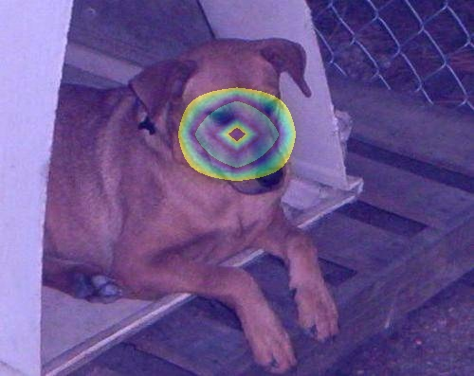
Grad-CAM 算法
"给定一张输入图像，对于一个卷积层的输出特征图，用类别相对于通道的梯度对这个特征图中的每个通道进行加权。直观上 来看，理解这个技巧的一种方法是，你是用“每个通道对类别的重要程度”对“输入图像对不 同通道的激活强度”的空间图进行加权，从而得到了“输入图像对类别的激活强度”的空间图。"
Rhodesian
ridgeback
Tabby
Notes:
斑猫
罗得西亚脊背犬

Slide 24
Try it
“Hello TensorFlow”

